Slide 1
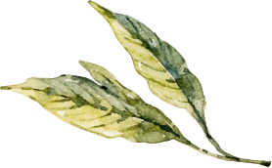
Escuela normal de educación preescolar
Licenciatura en educación preescolar
Ciclo 2021-2022
Curso: Creación literaria Docente: Fabiola Valero Torres
UNIDAD 2. MULTIMODAL EN LOS TEXTOS LITERARIOS.
COMPETENCIAS
Detecta los procesos de aprendizaje de sus alumnos para favorecer su desarrollo cognitivo y socioemocional.
Integra recursos de la investigación educativa para enriquecer su práctica profesional, expresando su interés por el conocimiento, la ciencia y la mejora de la educación.
Actúa de manera ética ante la diversidad de situaciones que se presentan en la práctica profesional.
Alumnas
Andrea Judith Esquivel Alonzo #06
Verónica Esmeralda González Mata #10
Mariana Gutiérrez Morales #12
Rosa María Sánchez García #23
Daniela Abigail Vázquez Esquivel #27
3er Año – Sección “A” – No. 10
A 05 de Mayo del 2022
Saltillo, Coahuila

Slide 2
La poesía
La poesía
-Textos multimodales -

Slide 3
Origen
El origen de la poesía puede remontarse al nacimiento de la escritura. Se han encontrado inscripciones jeroglíficas egipcias que datan del año 2600 A.C. y que resultan ser letras de canciones. Esto por supuesto, nos lleva a pensar en la estrecha relación con los sonidos musicales o por lo menos con el sentido de agradar mediante el sonido conjunto de las palabras unidas con la música a los oyentes
Inicialmente la poesía no tenía la tarea de ser un arte expresado de manera escrita, el origen de la poesía era más bien de un medio de expresión de tipo oral dirigido a grandes auditorios públicos, muchas veces con carácter informativo y recurrentemente relacionado con temas de conquistas bélicas, como es el caso de Homero en la antigua Grecia que relataba sus poemas de ciudad en ciudad.

Slide 4
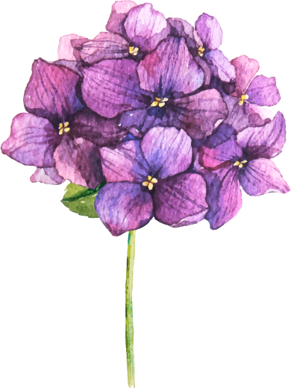
Relevancia en el desarrollo del lenguaje,
La poesías, los poemas, los versos, son tesoros literarios para los niños. La musicalidad de sus frases, de sus rimas, despiertan no solo sentimientos y sensaciones, como también la comprensión de texto en los niños. La poesía aporta muchos beneficios a los niños.
1. Aumenta el vocabulario de los niños
Las poesías son con un juego de palabras para los niños. Por ello, los niños pueden aprender e incrementar su vocabulario.
2. Estimula la memoria de los niños
Al memorizar una poesía, los niños pueden aumentar su capacidad de recordar lo que leen. Y a medida que intenta memorizarla, estará aumentando su comprensión del texto.

Slide 5
3. Fomenta la lectura en los niños
La poesía puede ser una vía muy divertida para acercar a los niños a la lectura, por su diversidad, por sus rimas, por ser más versátil.
4. Estimula el lenguaje de los niños
La poesía no solo favorece la comprensión, como también la expresividad de los niños. La poesía invita a los niños a jugar con el lenguaje, crear sus propias rimas, emplear un lenguaje figurado, crear metáforas, expresar sentimientos y emociones.
5. Favorece la comprensión de los sentimientos en los niños
La poesía no solo es una herramienta para aprender a leer, como también para entender el estado de ánimo de los niños. Les ayuda a entender sentimientos y a visualizar situaciones.
6. Da alas a la imaginación de los niños
El ritmo de las poesías, con sus rimas y versos, estimulan la imaginación, la capacidad de interpretación, la creatividad y la fantasía de los niños. Al escribir una poesía, los niños pueden aprender a crear y recrear sentimientos vividos y experimentados.

Slide 6
01
“La poesía, dijimos, es por naturaleza imperdible, inextinguible, pues ella nos pone en contacto con las formas primarias de la vida emocional… la poesía ha sido siempre experimentada como un don, como una suerte de gracia, es decir, de gratitud, y, por otro, el espacio propio de la poesía no es el libro sino la memoria”
— Dorra, R.

Slide 7
02
— Campos, M
“El poema, como decía Paul Claudel, es algo que tiene que ver más con la sensibilidad y la imaginación que con la razón. Siempre hay en la escritura del poema una parte irracional que no sabemos cómo vino, ni por qué escribimos eso. Por demás, si uno quisiera seguir reglas para componerlo, o se paralizaría o se daría cuenta de que el poema toma caminos que él mismo no esperaba o ignoraba. Un poema lo hacemos, se hace y de alguna forma nos hace..”

Slide 8
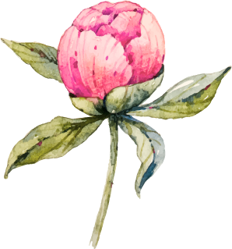
—Torremocha, P
03
“Es la poesía pensada para la infancia, contemplada como una etapa evolutiva del ser humano donde resultan esenciales la formación del gusto por la palabra, el desarrollo de las sensaciones y de los sentimientos y el dominio de los recursos lingüísticos para la expresión personal..”

Slide 9
Ejemplo
Caracola
Me han traído una caracola.
Dentro le canta
un mar de mapa.
Mi corazón
se llena de agua
con pececillos
de sombra y plata.
El sonido que se escucha dentro de las caracolas puede dar para mucha creatividad, y estos versos son un ejemplo de ello.
—Federico García Lorca

Slide 10
Ejemplo
Soñando
Tumbado mira hacia el cielo
y no sé qué pensará,
acunado por las olas
y por el ruido del mar.
Lo miro y cierra los ojos
los abre y mira hacia el mar,
tumbado sobre la arena
tan solo quiere soñar.

Slide 11
Blanca Nieves
Blancanieves lleva una diadema roja y un vestido amarillo
Su cabello es muy oscuro y lleva zapatillas con mucho brillo
Vivía con su padre pero su madrastra la echó del castillo
Al bosque la mandó, muy triste y solo con un bolillo
Ahí encontró un enano que era muy gruñón
Pero la dejó quedarse pues tenía un gran corazón
Su madrastra se enteró que en el bosque vivía
Se convirtió en una bruja pues buscarla debía
Una manzana envenenada le ofreció
Y ella, en un profundo sueño cayó
El enano gruñón lloraba y lloraba
Por que Blancanieves no despertaba

Slide 12
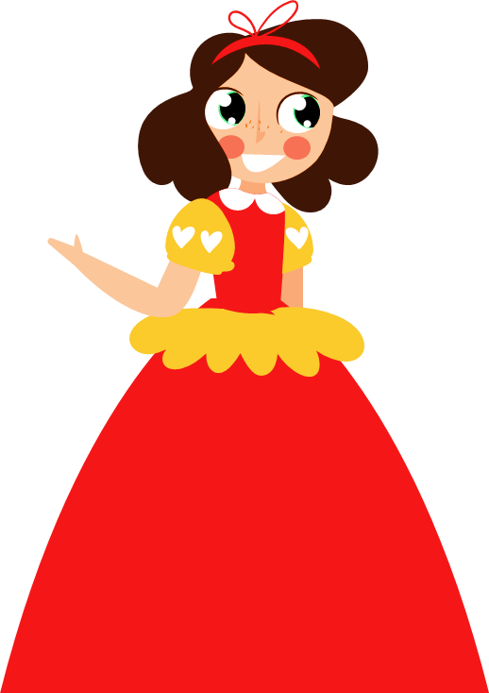
Por el bosque, una princesa pasó caminando
Se acercó para ver que era lo que pasaba
Una chica en el suelo y un enano llorando
Una manzana envenenada cerca se encontraba
Decidió ayudar al pobre y triste enano
Haciéndole cosquillas con la mano
Con entusiasmo a Blanca Nieves despertaron
Y la princesa y el enano juntos celebraron

Slide 13
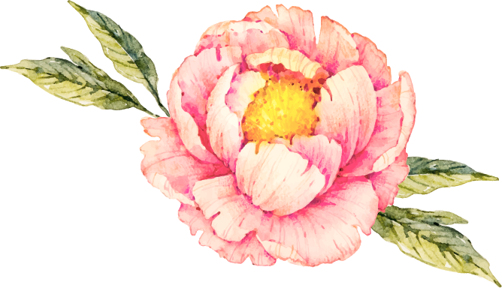
Conclusiones
El realizar este tipo de actividades en el nivel preescolar es una nueva oportunidad para favorecer el lenguaje, ya que estimula la memoria rítmica y visual, promueve los valores porque la poesía siempre es una expresión de la cultura y la sociedad en la debemos integrar a los niños. Asimismo es importante que al trabajar los poemas en esta etapa se realice la transposición didáctica del vocabulario utilizado.
Respecto a la elaboración del trabajo consideramos que al investigar se vuelve complicado encontrar un significado objetivo de lo qué es poesía, sin embargo crear un poema resulta ser una tarea estimulante y divertida.

Slide 14
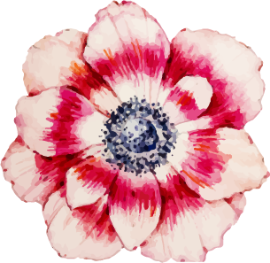
Referencias
Campos, M. A. (1998). El poeta en un poema. UNAM
Dorra, R. (2004). ¿ Para qué poemas?. Graffylia: Revista de la Facultad de Filosofía y Letras, 3, (5), 121-128
Torremocha, P. C. C., & Padrino, J. (1990). Poesía infantil: teoría, crítica e investigación. Universidad de Castilla La Mancha

